Slide 1
Ristorazione per centri
estivi, grest, summer camp
0

Slide 2
IL SERVIZIO
Il servizio di ristorazione e preparazione pasti per i vostri centri estivi è una soluzione pratica, in grado di assicurare qualità e sicurezza, anche nel trasporto.
Per il pranzo, si può scegliere tra due soluzioni.
Pasti monoporzione: i pasti sono serviti in piatti confezionati singolarmente. E’ la soluzione che consigliamo se non si dispone di spazi di dimensioni adeguate, ma non si vuole rinunciare a un vero pranzo.
Pasto multiporzione: è la soluzione ideale quando si dispone degli spazi giusti per il pranzo, con il miglior rapporto qualità e prezzo. Nella nostra offerta sono inclusi anche le merende e i cestini per gite e pranzi al sacco.

Slide 3
IL SERVIZIO
La composizione del pasto è la seguente:
Primo
Secondo con contorno
Frutta
Pane
Acqua (bottiglietta 0,5 lt.)
Condimenti, materiale a perdere
Una volta a settimana verrà fornito in alternativa alla frutta una dolce (budino, crostatina) o uno yogurt.
Se necessarie sarà possibile anche inserire una merenda e per i giorni di gita un pranzo al sacco con panini.
Qualora ci fosse la presenza di ragazzi con allergie che necessitano di diete speciali, è necessario fornire certificato medico.

Slide 4
PREPARAZIONE DEI PIATTI
LEGAME FRESCO-CALDO
La preparazione dei pasti avverrà la mattina stessa del consumo, il sistema utilizzato per la produzione è quello definito in “LEGAME FRESCO-CALDO”.
Le pietanze cotte e/o fredde verranno immediatamente confezionate e mantenute ad una
temperatura >+60°C/+65°C per i prodotti caldi e +4°C/+10°C per i piatti freddi. In queste condizioni la proliferazione batterica viene praticamente arrestata ed il cibo può essere trasportato in condizioni igieniche perfette, mantenuto a temperature tali da garantire la sicurezza igienica fino al momento del consumo.
Le pietanze dovranno continuare ad essere mantenute ad una temperatura tra +60°C/+65°C per i prodotti caldi e +4°C/+10°C per i piatti freddi fino al momento del consumo che dovrà avvenire durante il pasto a ridosso della consegna.

Slide 5
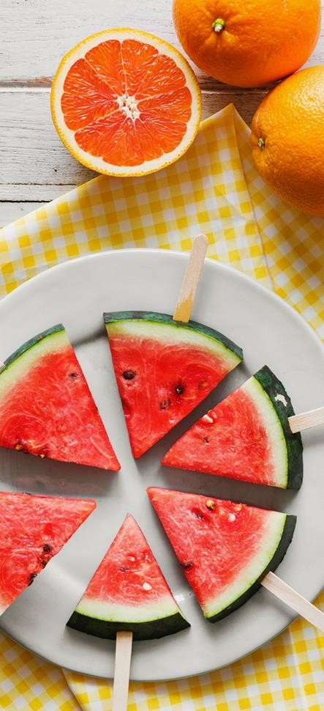
Offerta Gastronomica
Menù a rotazione su 4 settimane
SETTIMANA 1 | Primo | Secondo | Contorno | Frutta
Lunedì | Gnocchi al pesto | Frittata di verdure | Carote alla julienne | Frutta di stagione
Martedì | Pizza margherita | Mozzarella | Insalata verde | Frutta di stagione
Mercoledì | Riso alle verdure | Crocchette di pollo | Carote al vapore | Frutta di stagione
Giovedì | Pasta fredda | Hamburger vegetariano | Pomodori | Frutta di stagione
Venerdì | Pasta all’olio | Merluzzo dorato | Insalata mista | Frutta di stagione
SETTIMANA 2 | Primo | Secondo | Contorno | Frutta
Lunedì | Pizza margherita | Prosciutto cotto | Insalata mista | Frutta di stagione
Martedì | Riso all’olio | Polpette di verdure | Fagiolini al vapore | Frutta di stagione
Mercoledì | Pasta allo zafferano | Scaloppine pollo, olive e limone | Pomodori | Frutta di stagione
Giovedì | Riso al pesto di zucchine | Arrosto di lonza | Insalata verde | Frutta di stagione
Venerdì | Pasta pomodoro e basilico | Pesce alla mediterranea | Carote alla julienne | Frutta di stagione

Slide 6
Offerta Gastronomica
Menù a rotazione su 4 settimane
SETTIMANA 3 | Primo | Secondo | Contorno | Frutta
Lunedì | Pizza | Prosciutto cotto | Insalata e carote | Frutta di stagione
Martedì | Pasta alla sorrentina | Bocconcini di pollo alle verdure | Patate arrosto | Frutta di stagione
Mercoledì | Riso all’olio | Polpette di manzo | Insalata | Frutta di stagione
Giovedì | Pasta al pesto | Mozzarella | Pomodori | Frutta di stagione
Venerdì | Riso al pomodoro | Bastoncini di pesce | Fagiolini al vapore | Frutta di stagione
SETTIMANA 4 | Primo | Secondo | Contorno | Frutta
Lunedì | Pasta al pesto rosso | Mozzarella | Pomodori | Frutta di stagione
Martedì | Tortelli ricotta e spinaci | Petto di pollo all’olio | Insalata verde | Frutta di stagione
Mercoledì | Pasta fredda | Tacchino al forno | Carote alla julienne | Frutta di stagione
Giovedì | Riso all’olio grana | Frittata con verdure | Pomodori | Frutta di stagione
Venerdì | Gnocchi al pomodoro | Cotoletta di pesce | Patate al vapore | Frutta di stagione

Slide 7
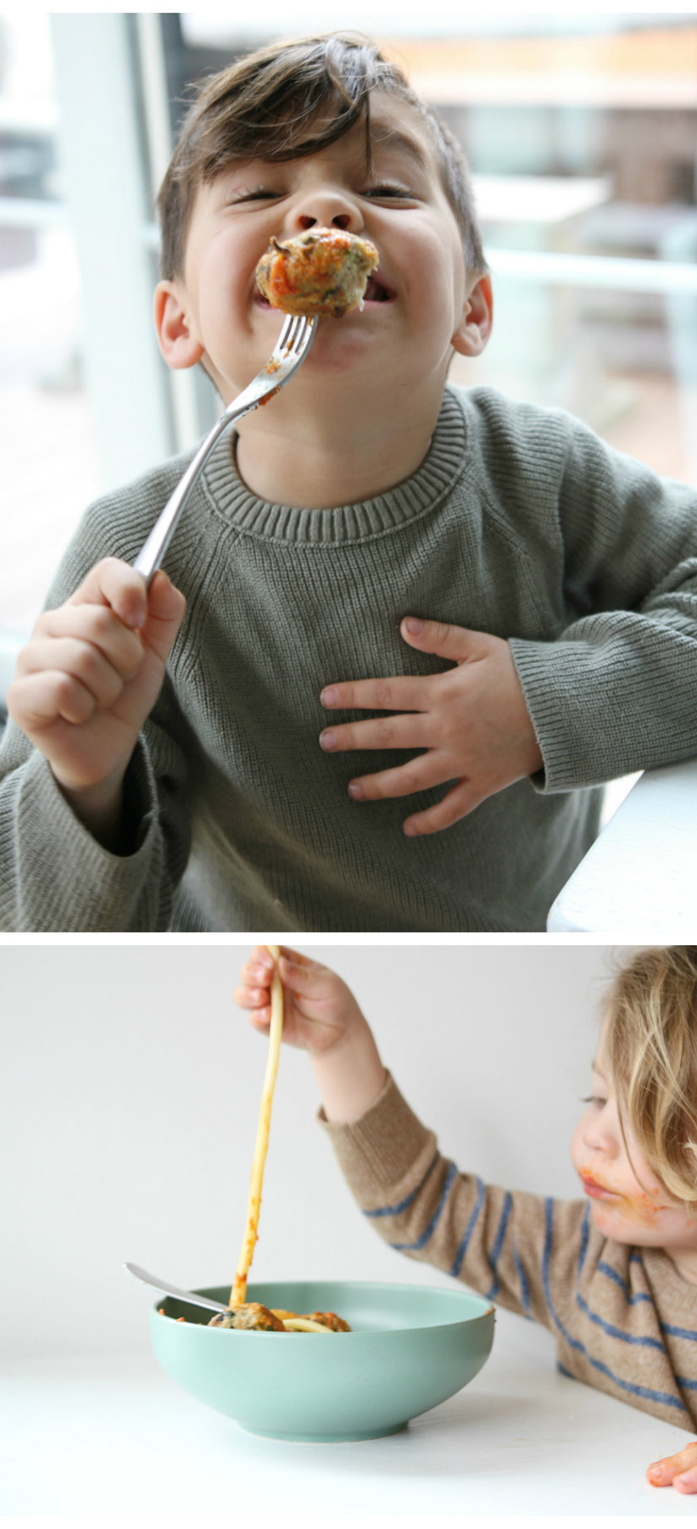
Offerta economica
L’offerta che vi proponiamo tiene conto di quanto descritto sopra.
PASTO
Il corrispettivo a pasto parte da un prezzo minimo (che potrà variare in base al numero di pasti richiesti) di:
€ 4,50 + IVA a norma di legge
MERENDE
frutta di stagione, yogurt, dolce
€ 0,60 + IVA a norma di legge

Slide 8
Grazie
Sales Account
Dana D’Aulerio dana.daulerio@camst.it Tel. 3371493241

